Slide 1
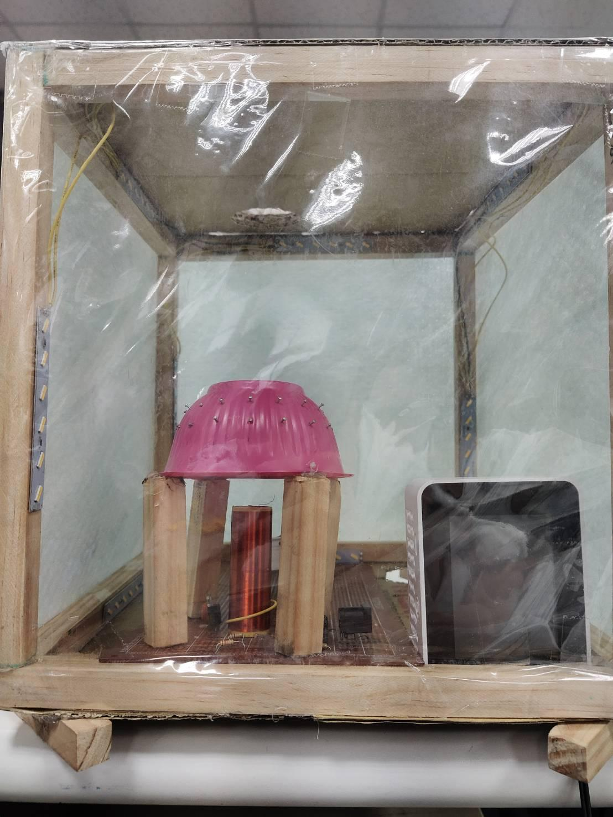
自主學習分享
離子風暴機
屏東高工:蔡俊毅

Slide 2
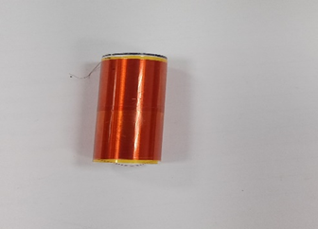
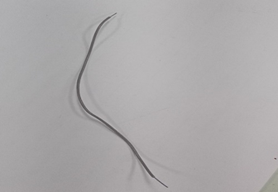
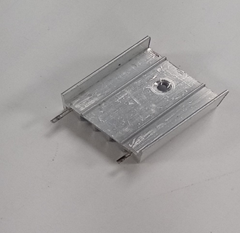
材料 | 圖片 | 用途
次級線圈 |  | 次級線圈在特斯拉線圈中的作用是將來自初級線圈的低電壓高頻電能轉換為高電壓，並產生強大的電場和高頻電弧。
初級線圈 |  | 初級線圈在特斯拉線圈中負責接收低電壓交流電，並將其轉換為高頻電流。
散熱片 |  | 散熱片的主要用途就是管理熱量，確保電子設備在運行過程中不會因為過熱而損壞或性能下降。

Slide 3
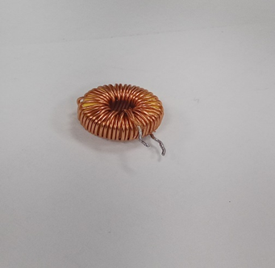
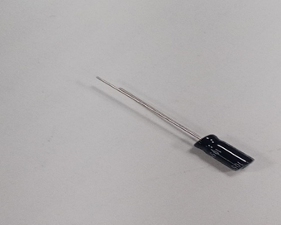
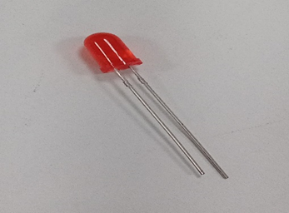
材料 | 圖片 | 用途
電感 |  | 電感的作用主要是管理電流，抵抗電流變化，儲存和釋放能量，並在電子電路中進行濾波、能量轉換和穩定電流。
電容 |  | 電容的主要作用是儲存電能、過濾穩定電壓、耦合信號、產生延遲、調節頻率和吸收電壓衝擊，廣泛應用於電源管理和信號處理等領域。
LED燈 |  | LED燈在特斯拉線圈中主要用來展示高頻電流的效果，顯示特斯拉線圈的運行狀態，或作為照明展示的工具。

Slide 4
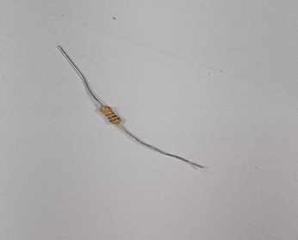
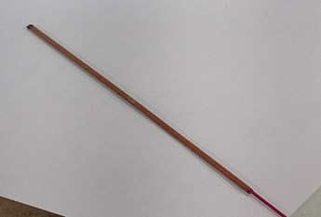
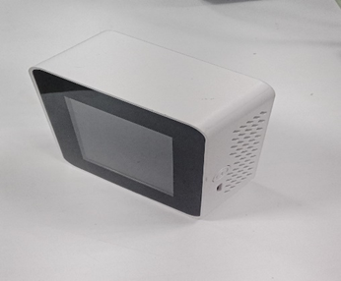
材料 | 圖片 | 用途
電阻 |  | 電阻的作用主要體現在控制電流、分壓、能量轉換、信號調節及保護電路等方面。
線香 |  | 主要作用在於展示污染物的擴散、沉降、污染源的影響，以及提供一個直觀的方式來測試空氣清新設備的效果。
空氣檢測器 |  | 空氣檢測器的主要作用是提供實時空氣質量監測，檢測空氣中的污染物濃度。

Slide 5
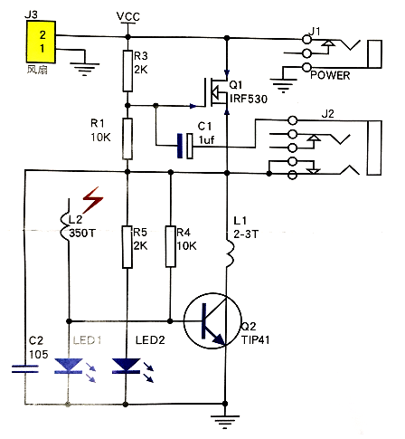
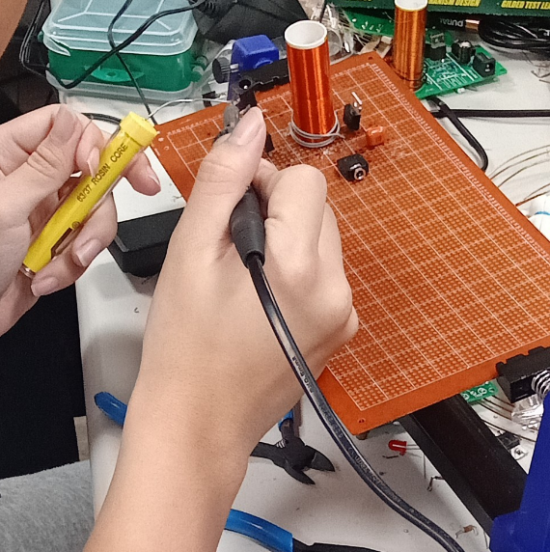
感謝GhatGPT
手工焊接
圖一為我們在準備群科比賽前的特斯拉線圈製作過程，過程中包含了線圈的繞製、電路板的焊接以及整體框架的組裝。

Slide 6
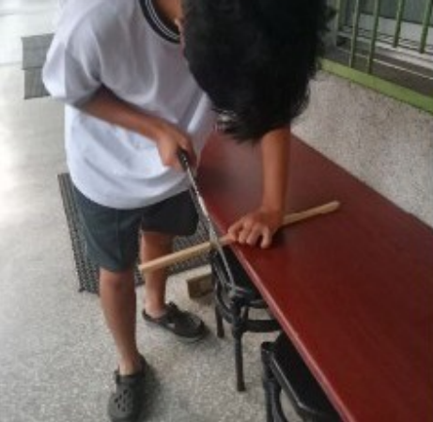
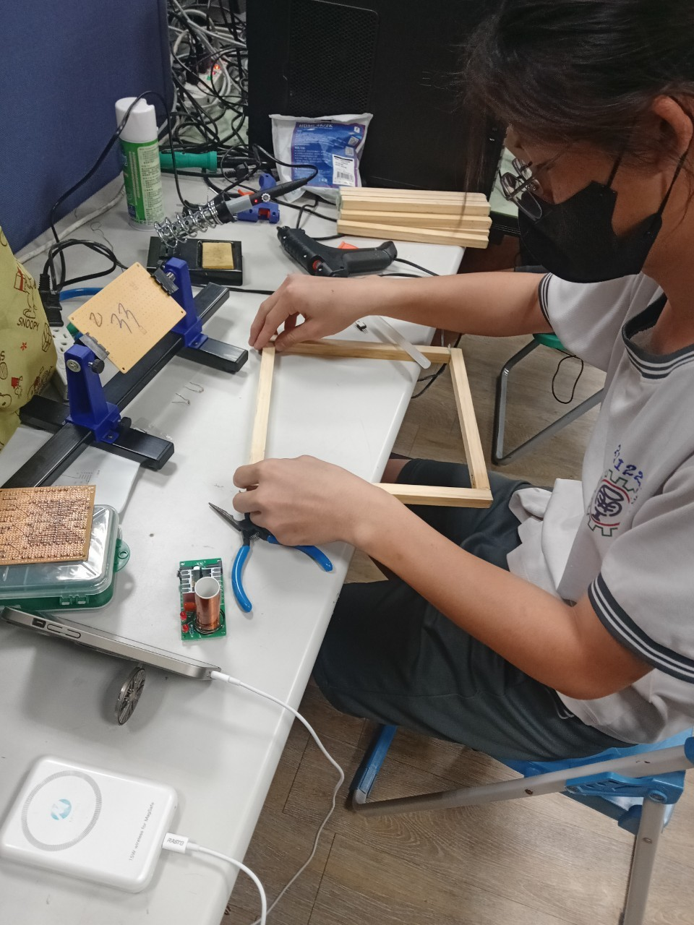
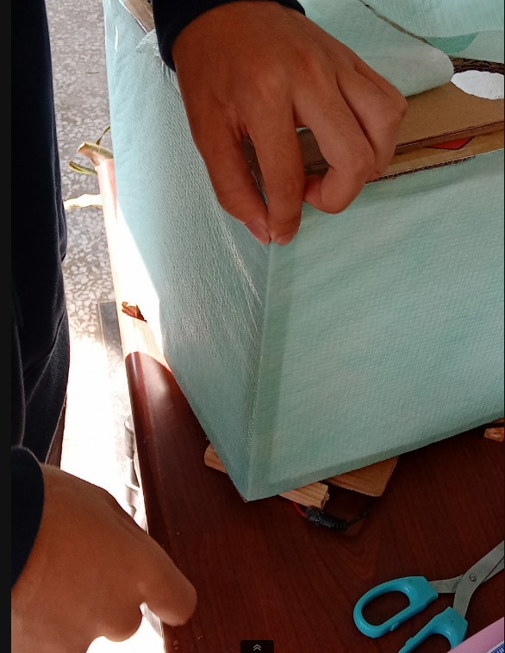
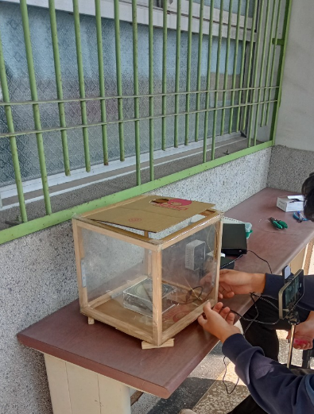
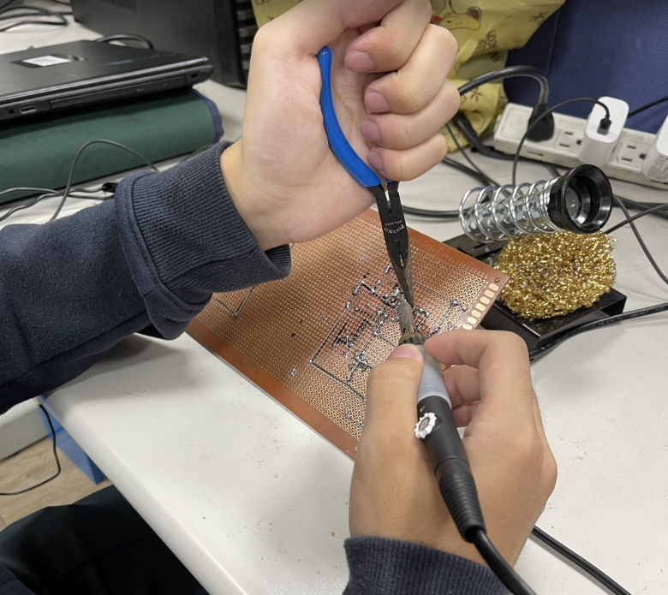
製作歷程說明
裁切木頭
組裝集塵箱
製作特斯拉線圈
完成集塵箱
進行實驗
進行調整

Slide 7

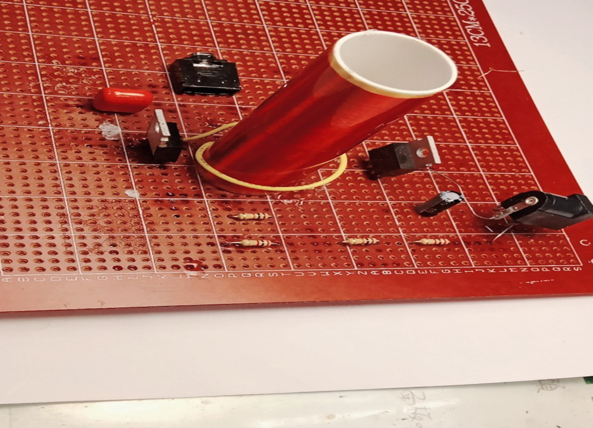




音源插座
次級線圈
一、初級線圈和次級線圈
(一)初級線圈:
初級線圈（Primary Coil）是電磁裝置中的一個重要組件，通常用於變壓器，它負責從電源端接受電流，也可以傳遞能量和轉換電壓。
(二)次級線圈:
次級線圈（Secondary Coil）是變壓器和其他電磁設備中的核心部分，它的作用是將來自初級線圈的變化磁場轉換成可用的電壓或電流。
電容
初級線圈
電晶體
DC電源插座

Slide 8
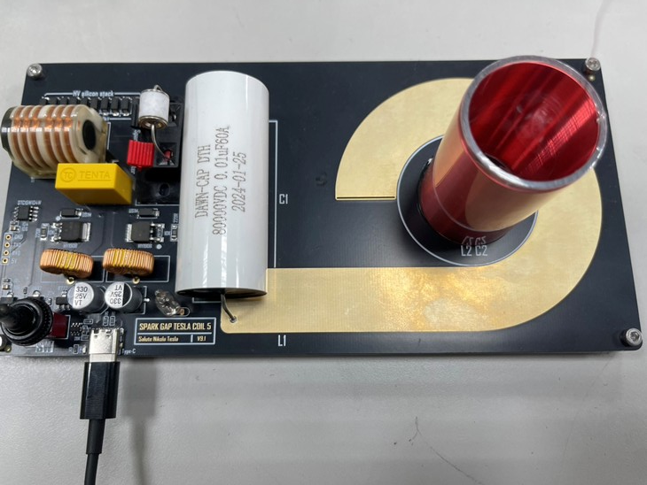

手工與商用電路製作與實測
左圖是我們製作電路板的過程，從元件的擺放到焊接，最後到電路連接與測試都是為了來確保整體電路的運作暢通。 但是事情並沒有很順利，因為我們焊的電路板功率較小，所以我們改用商用電路板製作最後的成品。

Slide 9
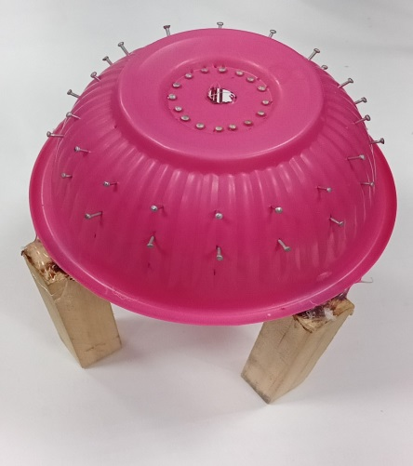
校內科展.2 (製作框架)
下圖為我們在裁切木頭製作裝置框架，為後續裝置的組裝與穩固奠定了良好的基礎。

Slide 10
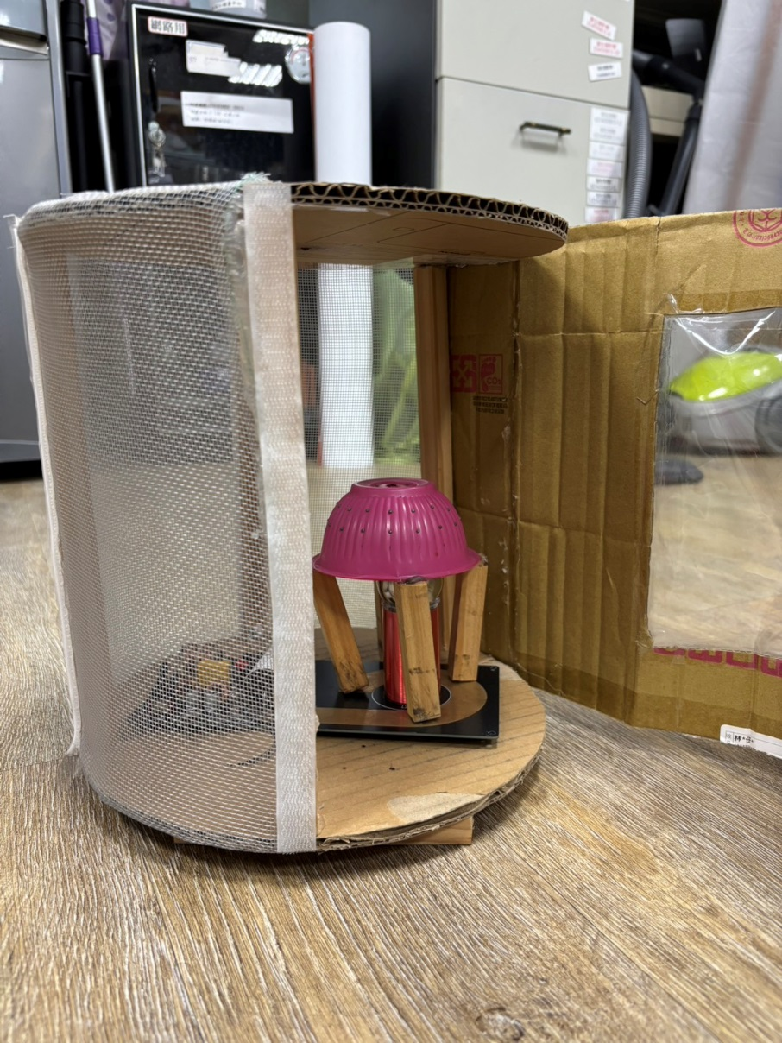
校內科展.3 (成品)
右圖是我們將整個框架和電路板組裝起來的成品，外觀上能清楚地看見主要結構的元件配置。
此設計不僅兼顧了線圈、供電模組與感測器的整體佈局，也讓電路板能穩定固定在框架內部，並保留足夠的散熱與絕緣空間，以確保長時間運作時的穩定性，展現出研究成果逐步成形的狀態。

Slide 11
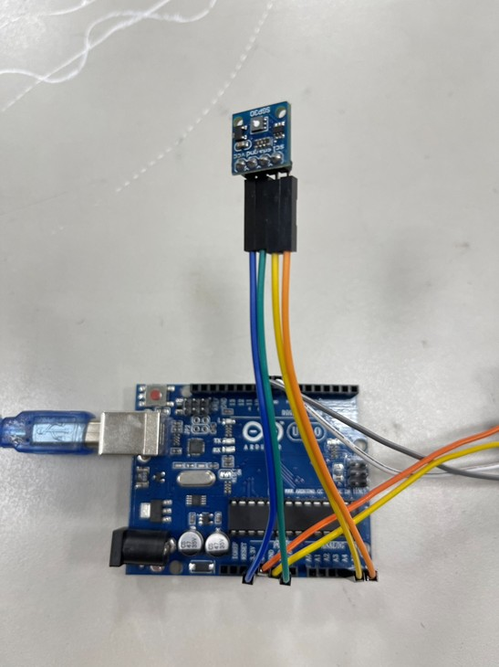
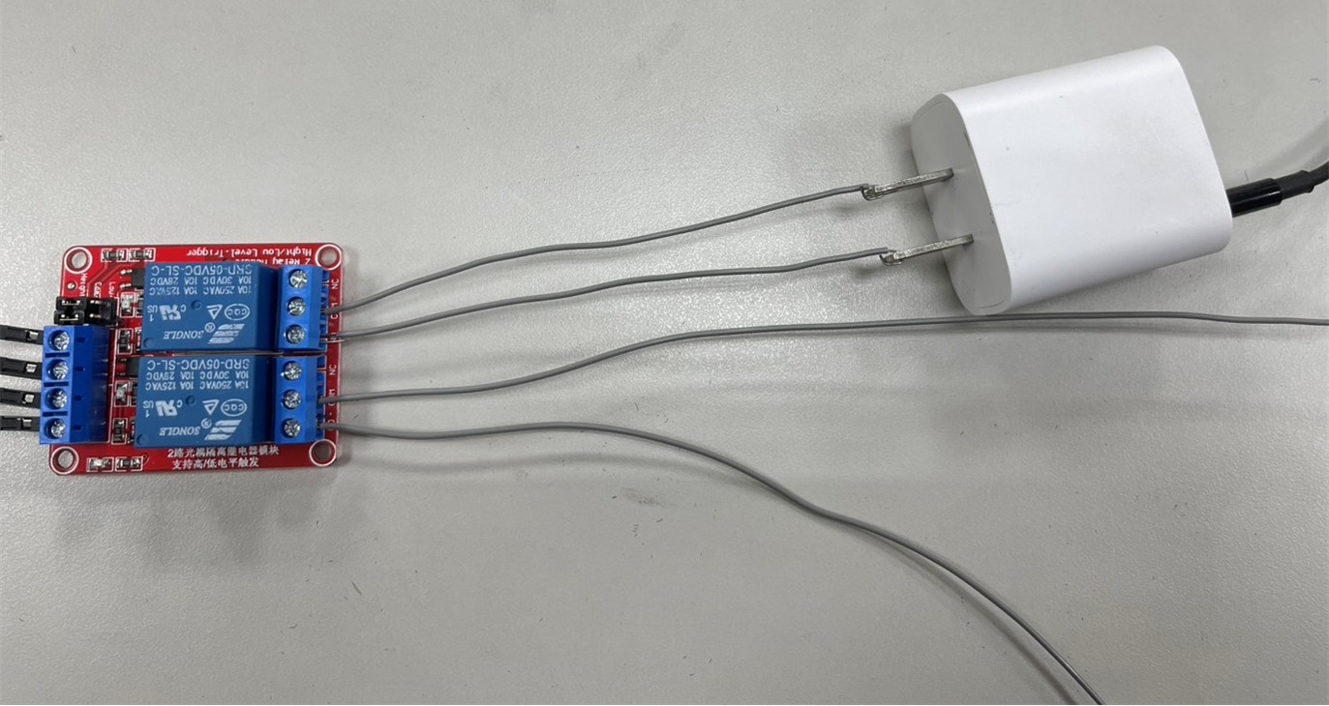
南區科展. (成果)
上圖是我們在參加完校內科展後使用教授給的意見，在我們裝置的電路板上使用了介面接合的技術結合了Arduino的感測器與繼電器斷電模組來控制電路，以達到我們原本在校內科展所期許達到的結果。

Slide 12
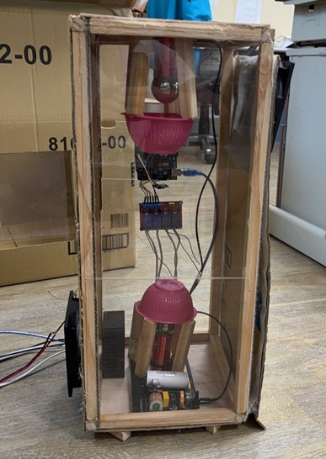
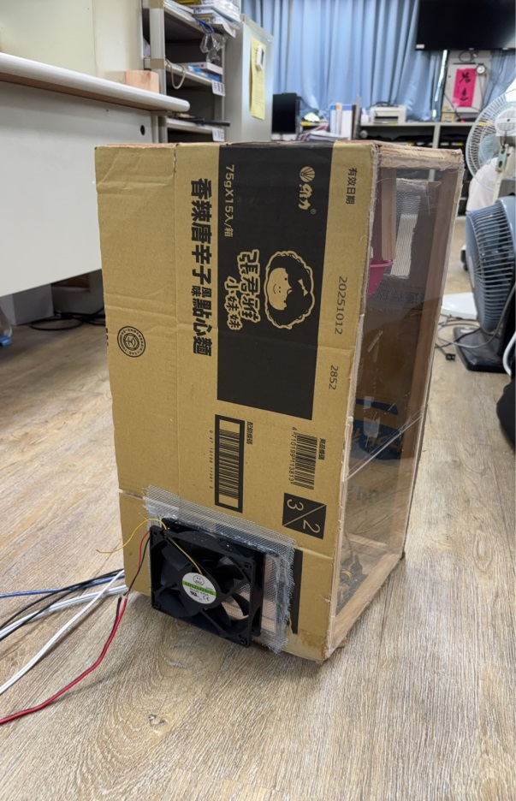
全國科展. (成品)
以上兩張圖是我們裝置最後比賽的版本，我們在初代版本的基礎上增加了第二顆特斯拉線圈以及在入風口和出風口的風扇，不僅補足了初代僅能偵測數值的不足，也利用氣體對流的效應增加了電弧分解的效率。

Slide 13
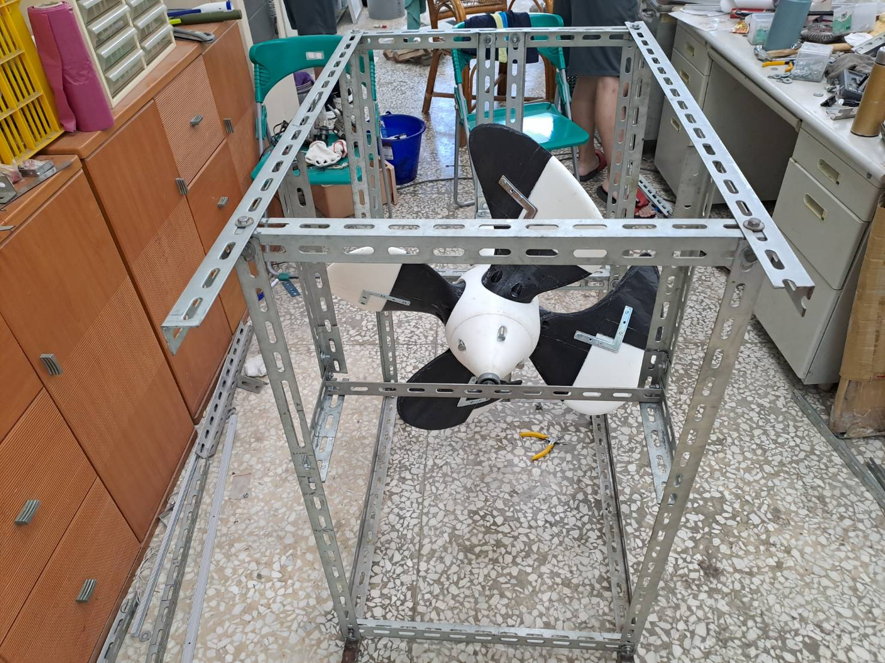
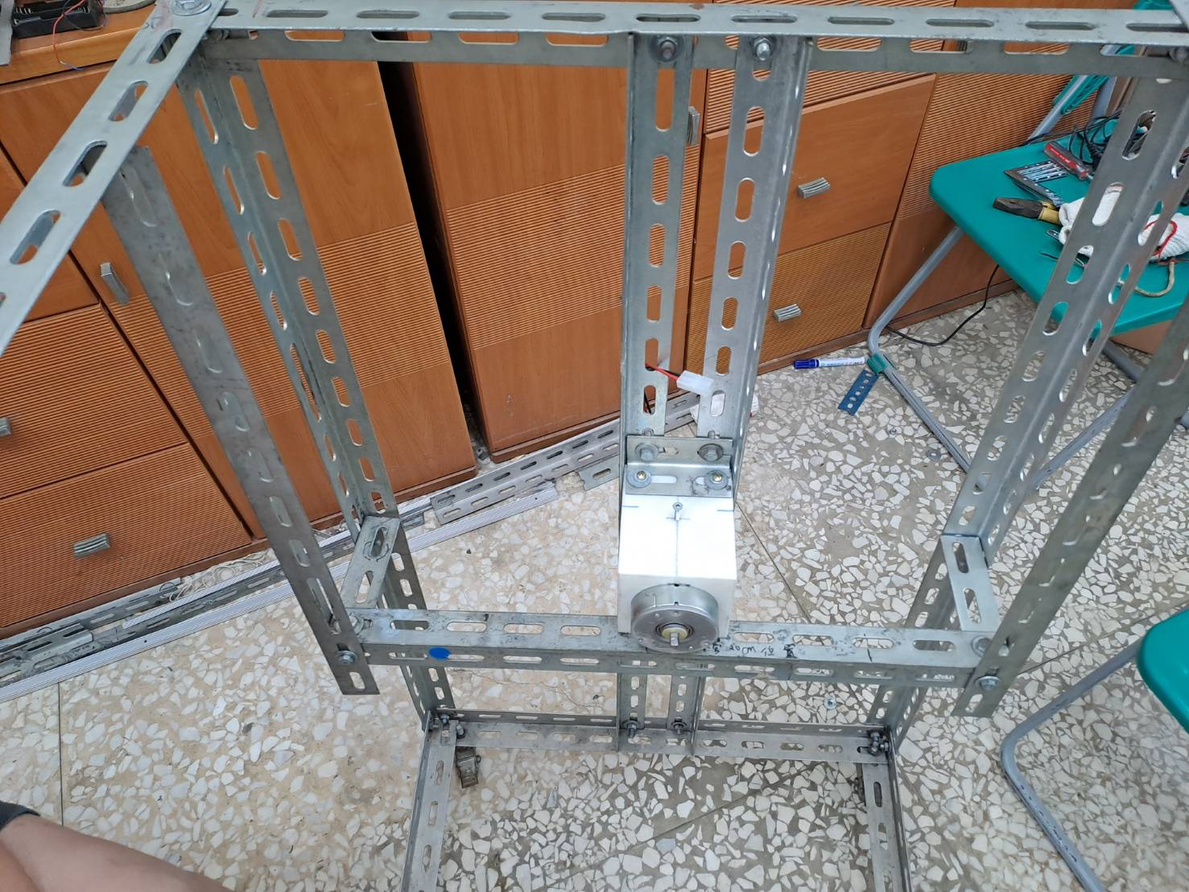
小水力 (成品)
圖三
圖四
圖三為參加小水力設計比賽時所製作的水力發電機成品圖，此構造設計及使用3D列印製作葉片是本學校前所未有的獨特方法，受到從山上引下來的水道之水流衝擊也能完好無損。
圖四是水力發電機的馬達放置位置，此設計考量到其葉片的重量所需的支撐及受到水流衝擊時的受力方向，也設計好了如果水流過大所能承受的最佳受力角度與位置。

Slide 14
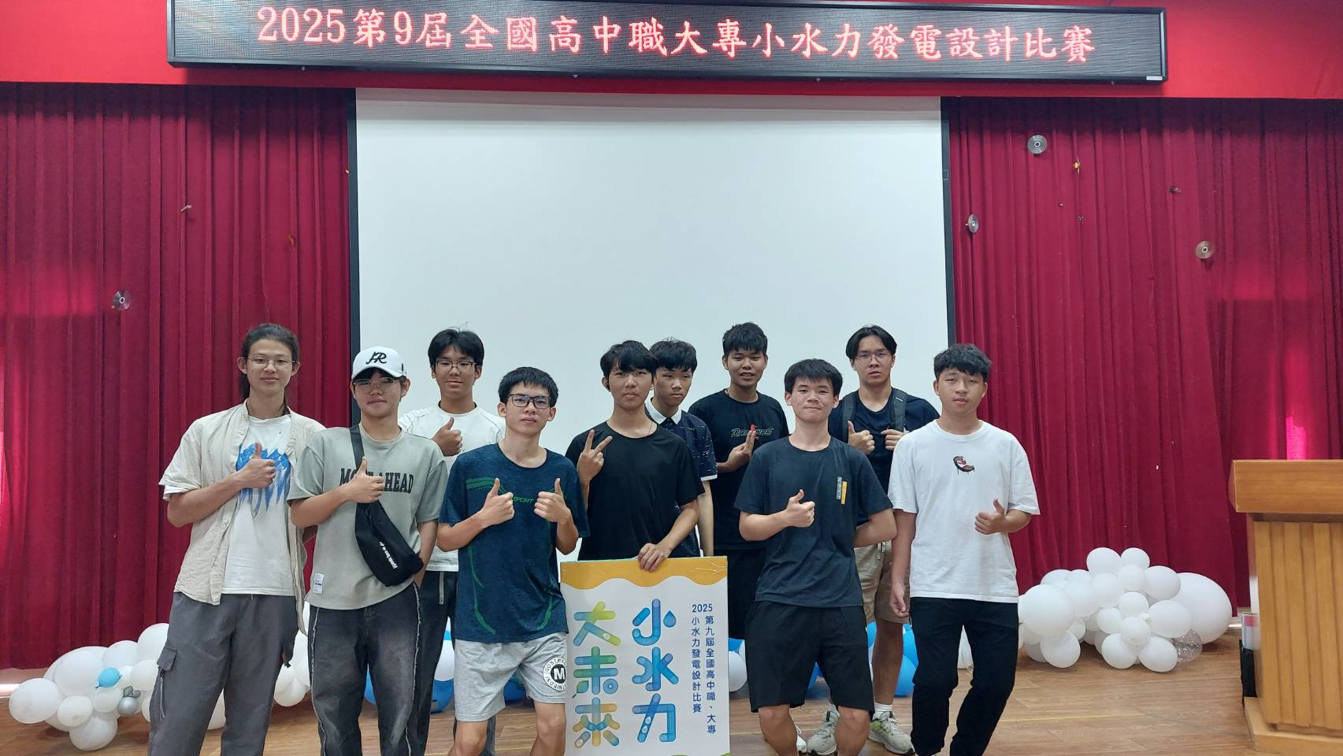
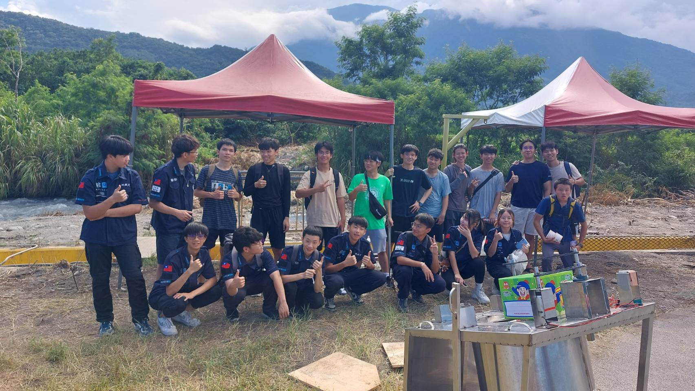
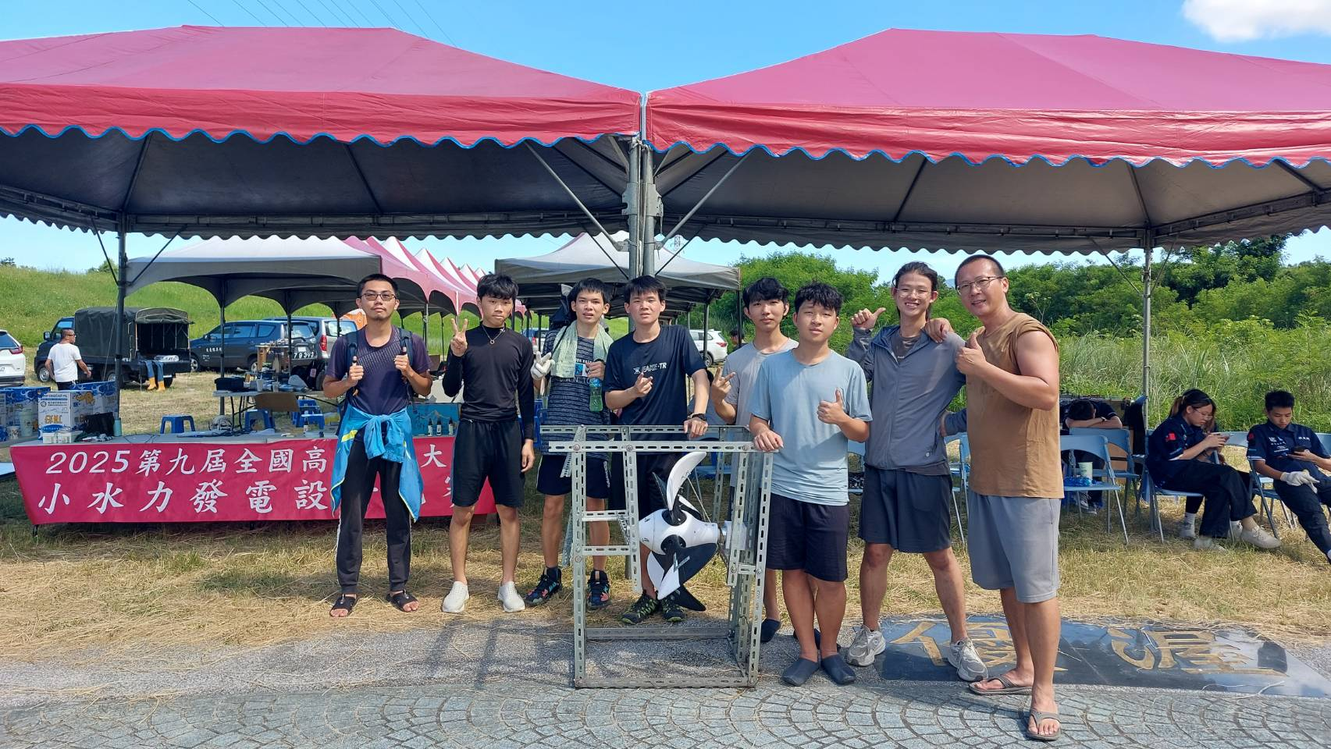
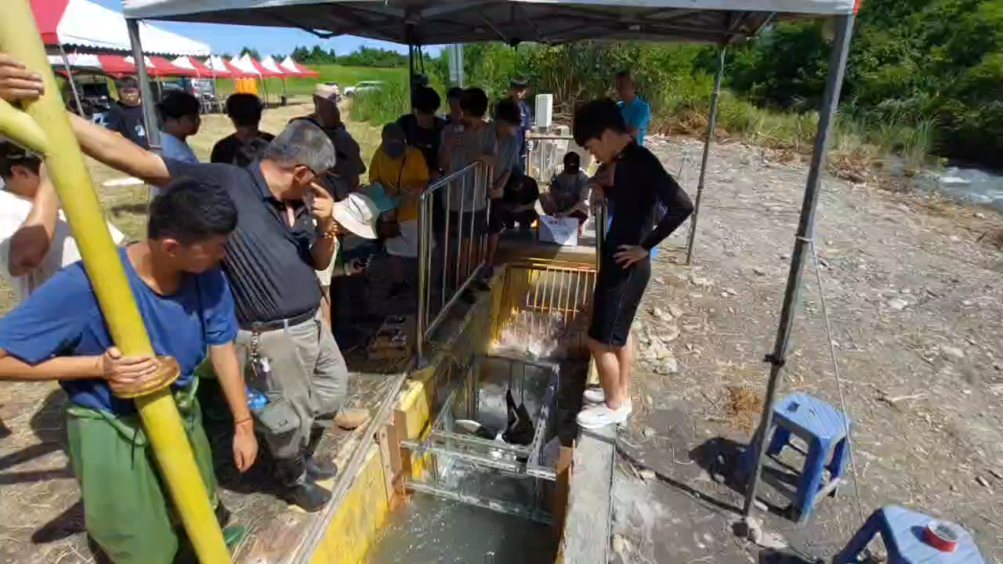
小水力競賽

Slide 15
心得
這些比賽使我們收穫良多，從群科、校內科展到南區科展、小水力競賽，最後進入全國科展，這一路走來，我們在過程中學到了許多在課堂上難以接觸到的技術與知識。包含了較為高深的程式語言、各種模組的應用，以及許多電子零件和電路的運作原理與實作技巧。
除了技術上的成長，我們也學會了如何分工合作、解決問題與持續優化設計。面對不斷出現的困難與挑戰，例如電路接錯、程式錯誤、裝置不穩定等，我們學會了如何冷靜分析問題、尋找資料並嘗試各種解法。這些經歷不僅提升了我們的動手能力與邏輯思維，也培養了我們在壓力下溝通與協調的能力。
比賽的過程也讓我們更加了解「創新」的真正意義。從一開始的構想到中間的設計與實作，再到最後的展示與簡報，我們一步步將想法變成了實際的成果。在過程中，我們學會了如何將複雜的技術以簡單易懂的方式呈現給評審與觀眾，這也是一種非常寶貴的能力。
總結這次的經歷，不只是技術上的進步，更重要的是我們對學習的態度變得更加主動與積極。我們深刻體會到，知識的累積不只是為了成績，而是為了解決問題與創造價值。未來我們也會繼續帶著這份經驗與熱情，勇敢面對更多挑戰。

Slide 16
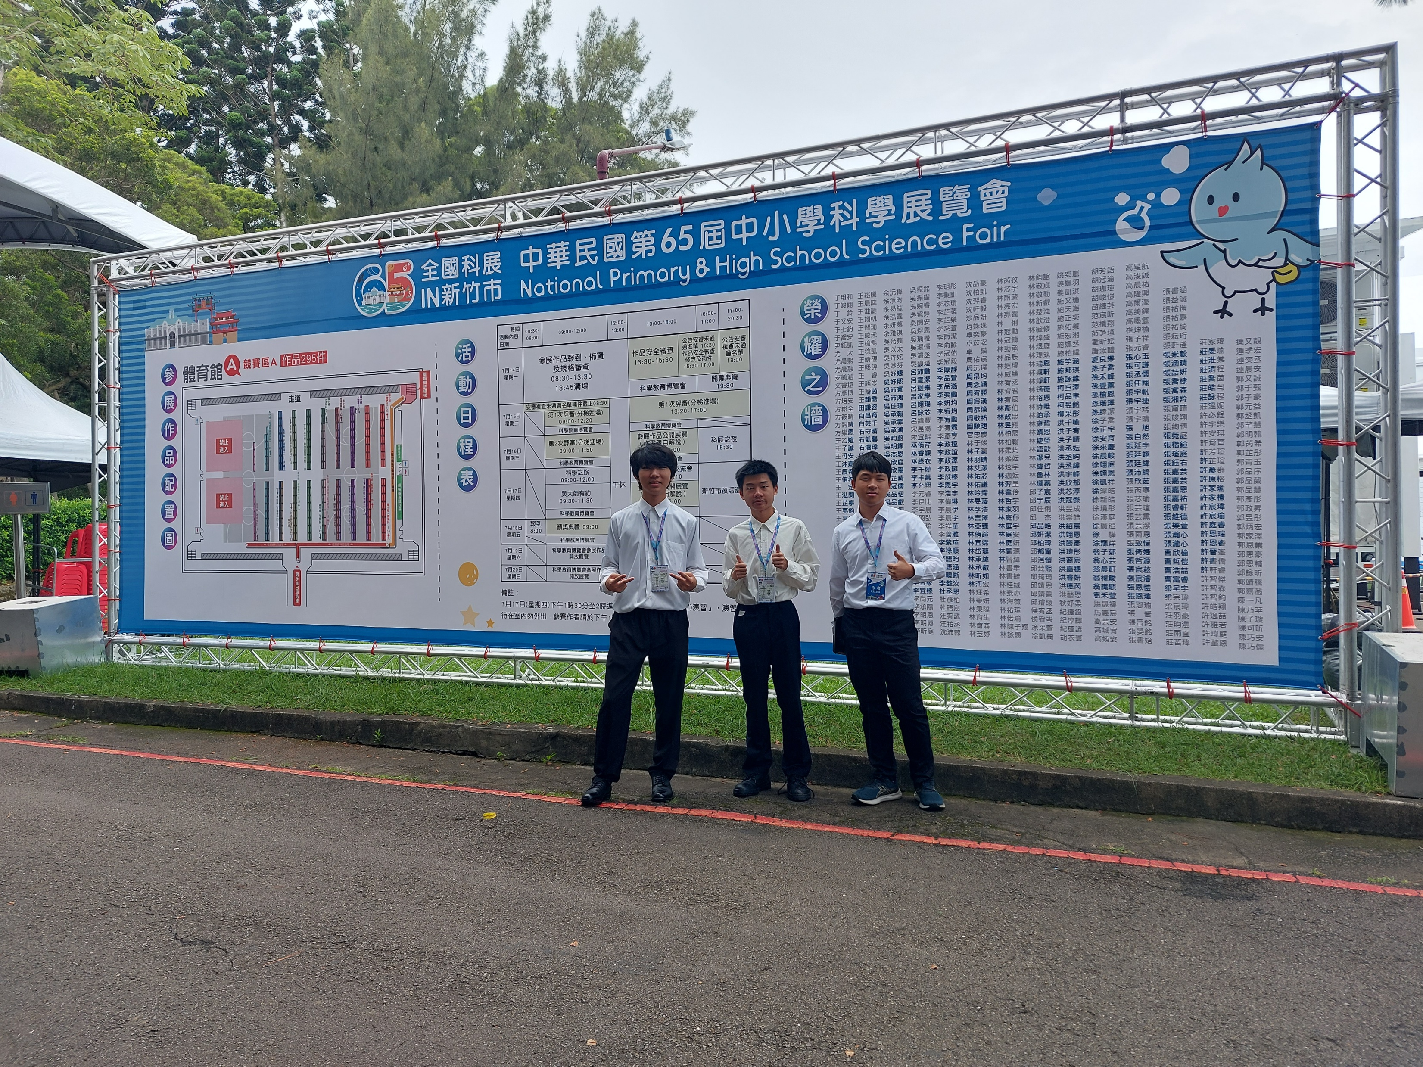
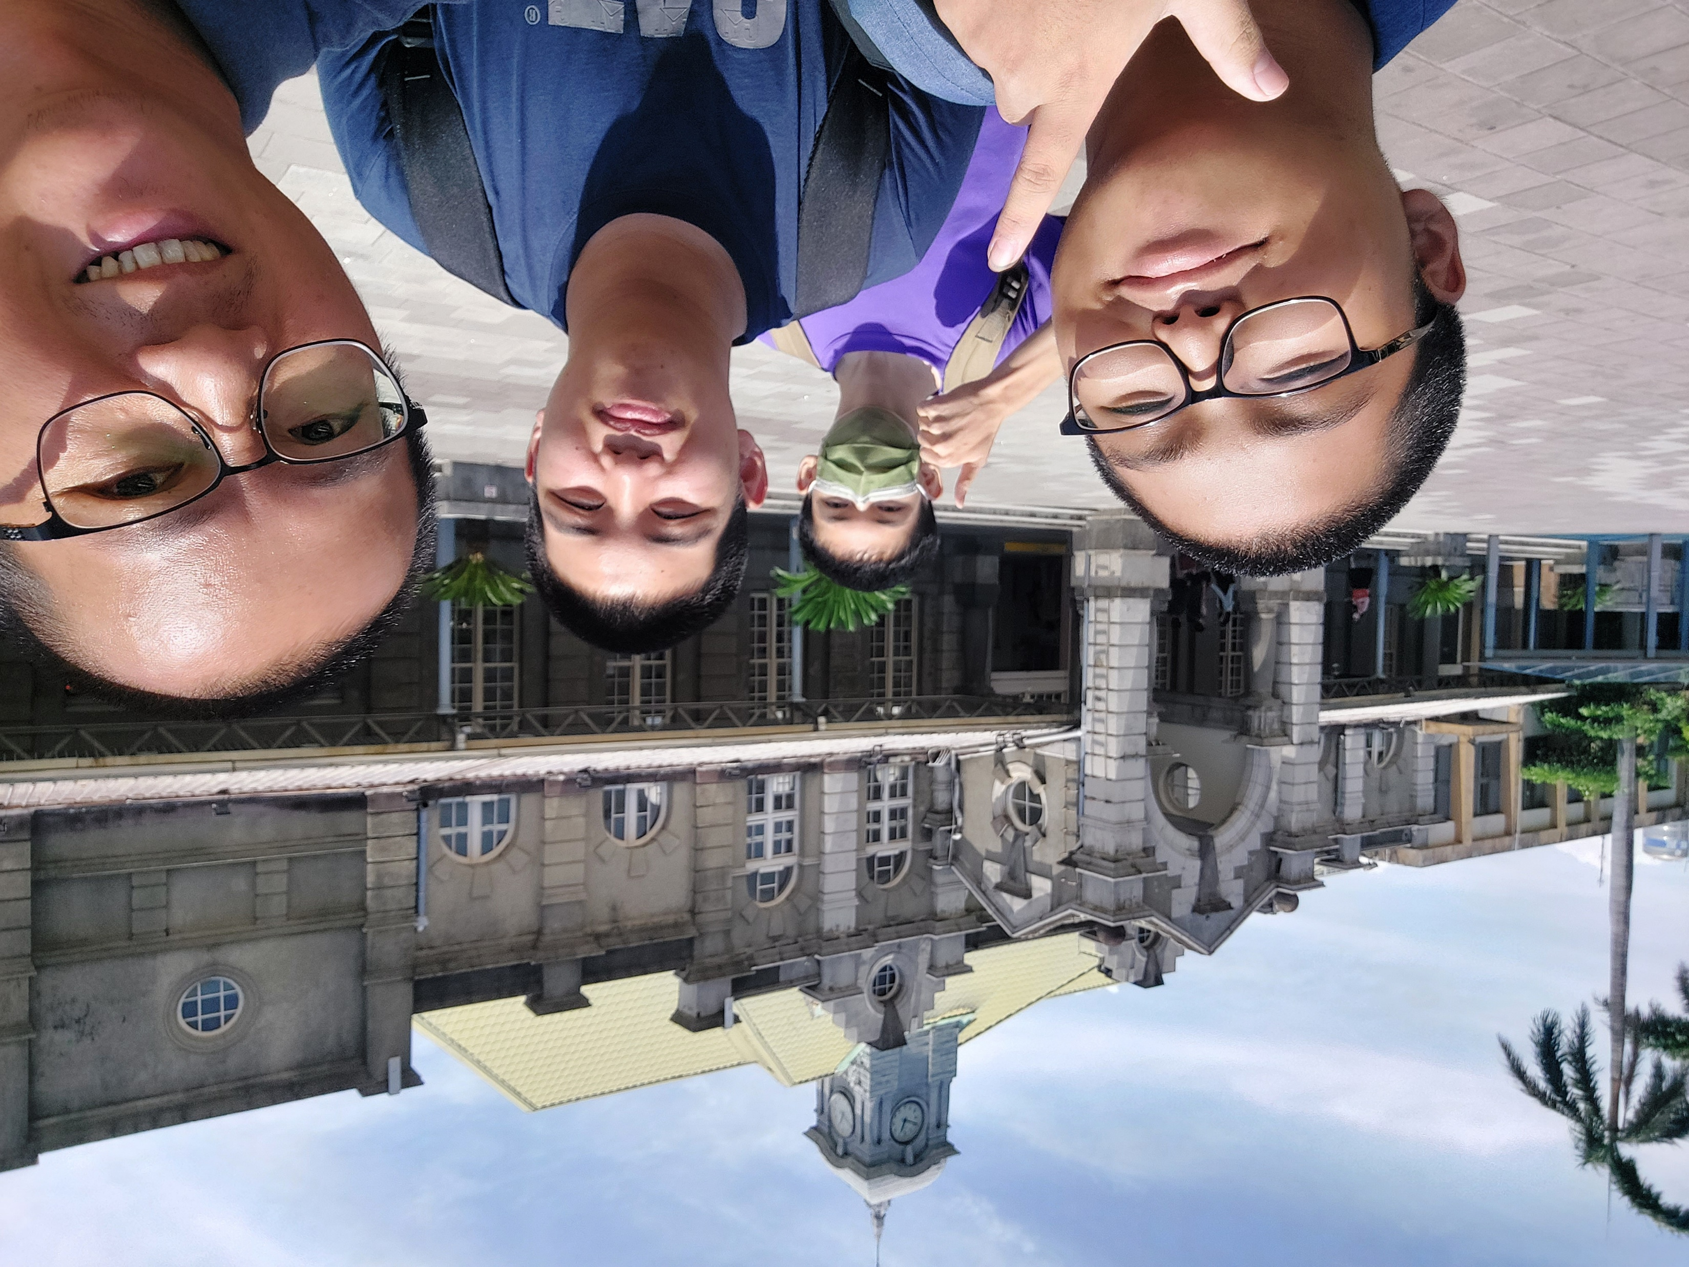
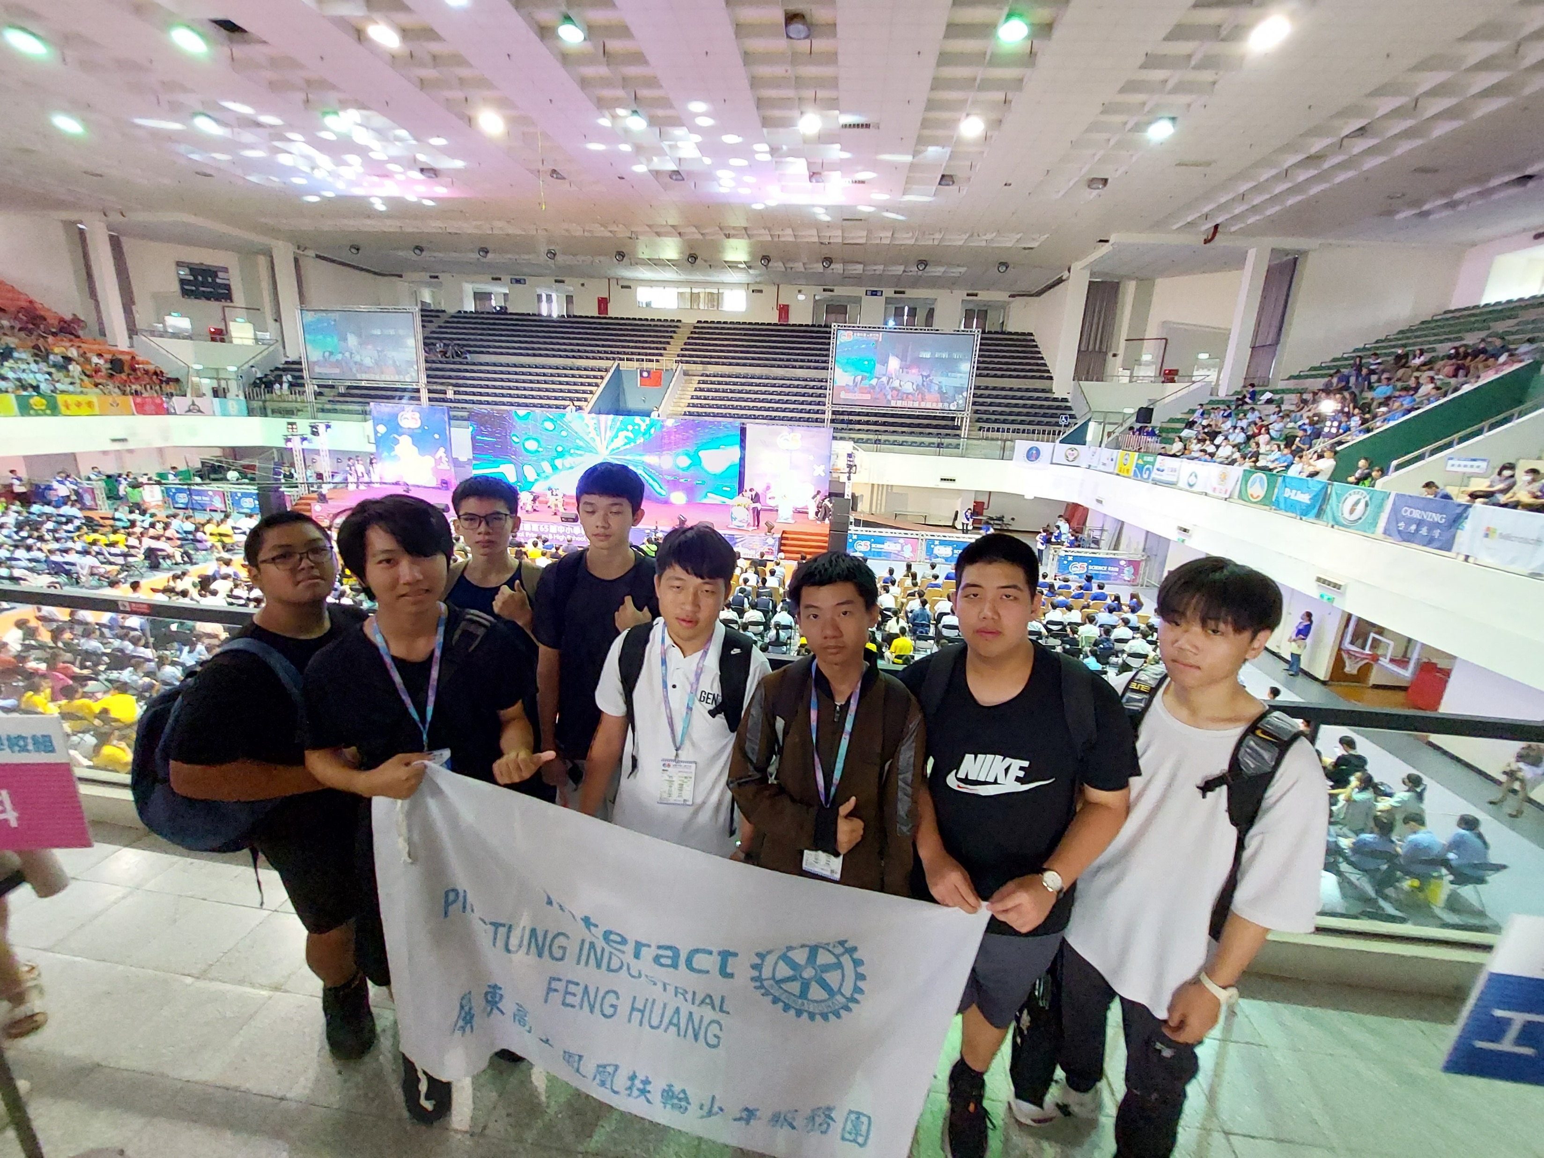
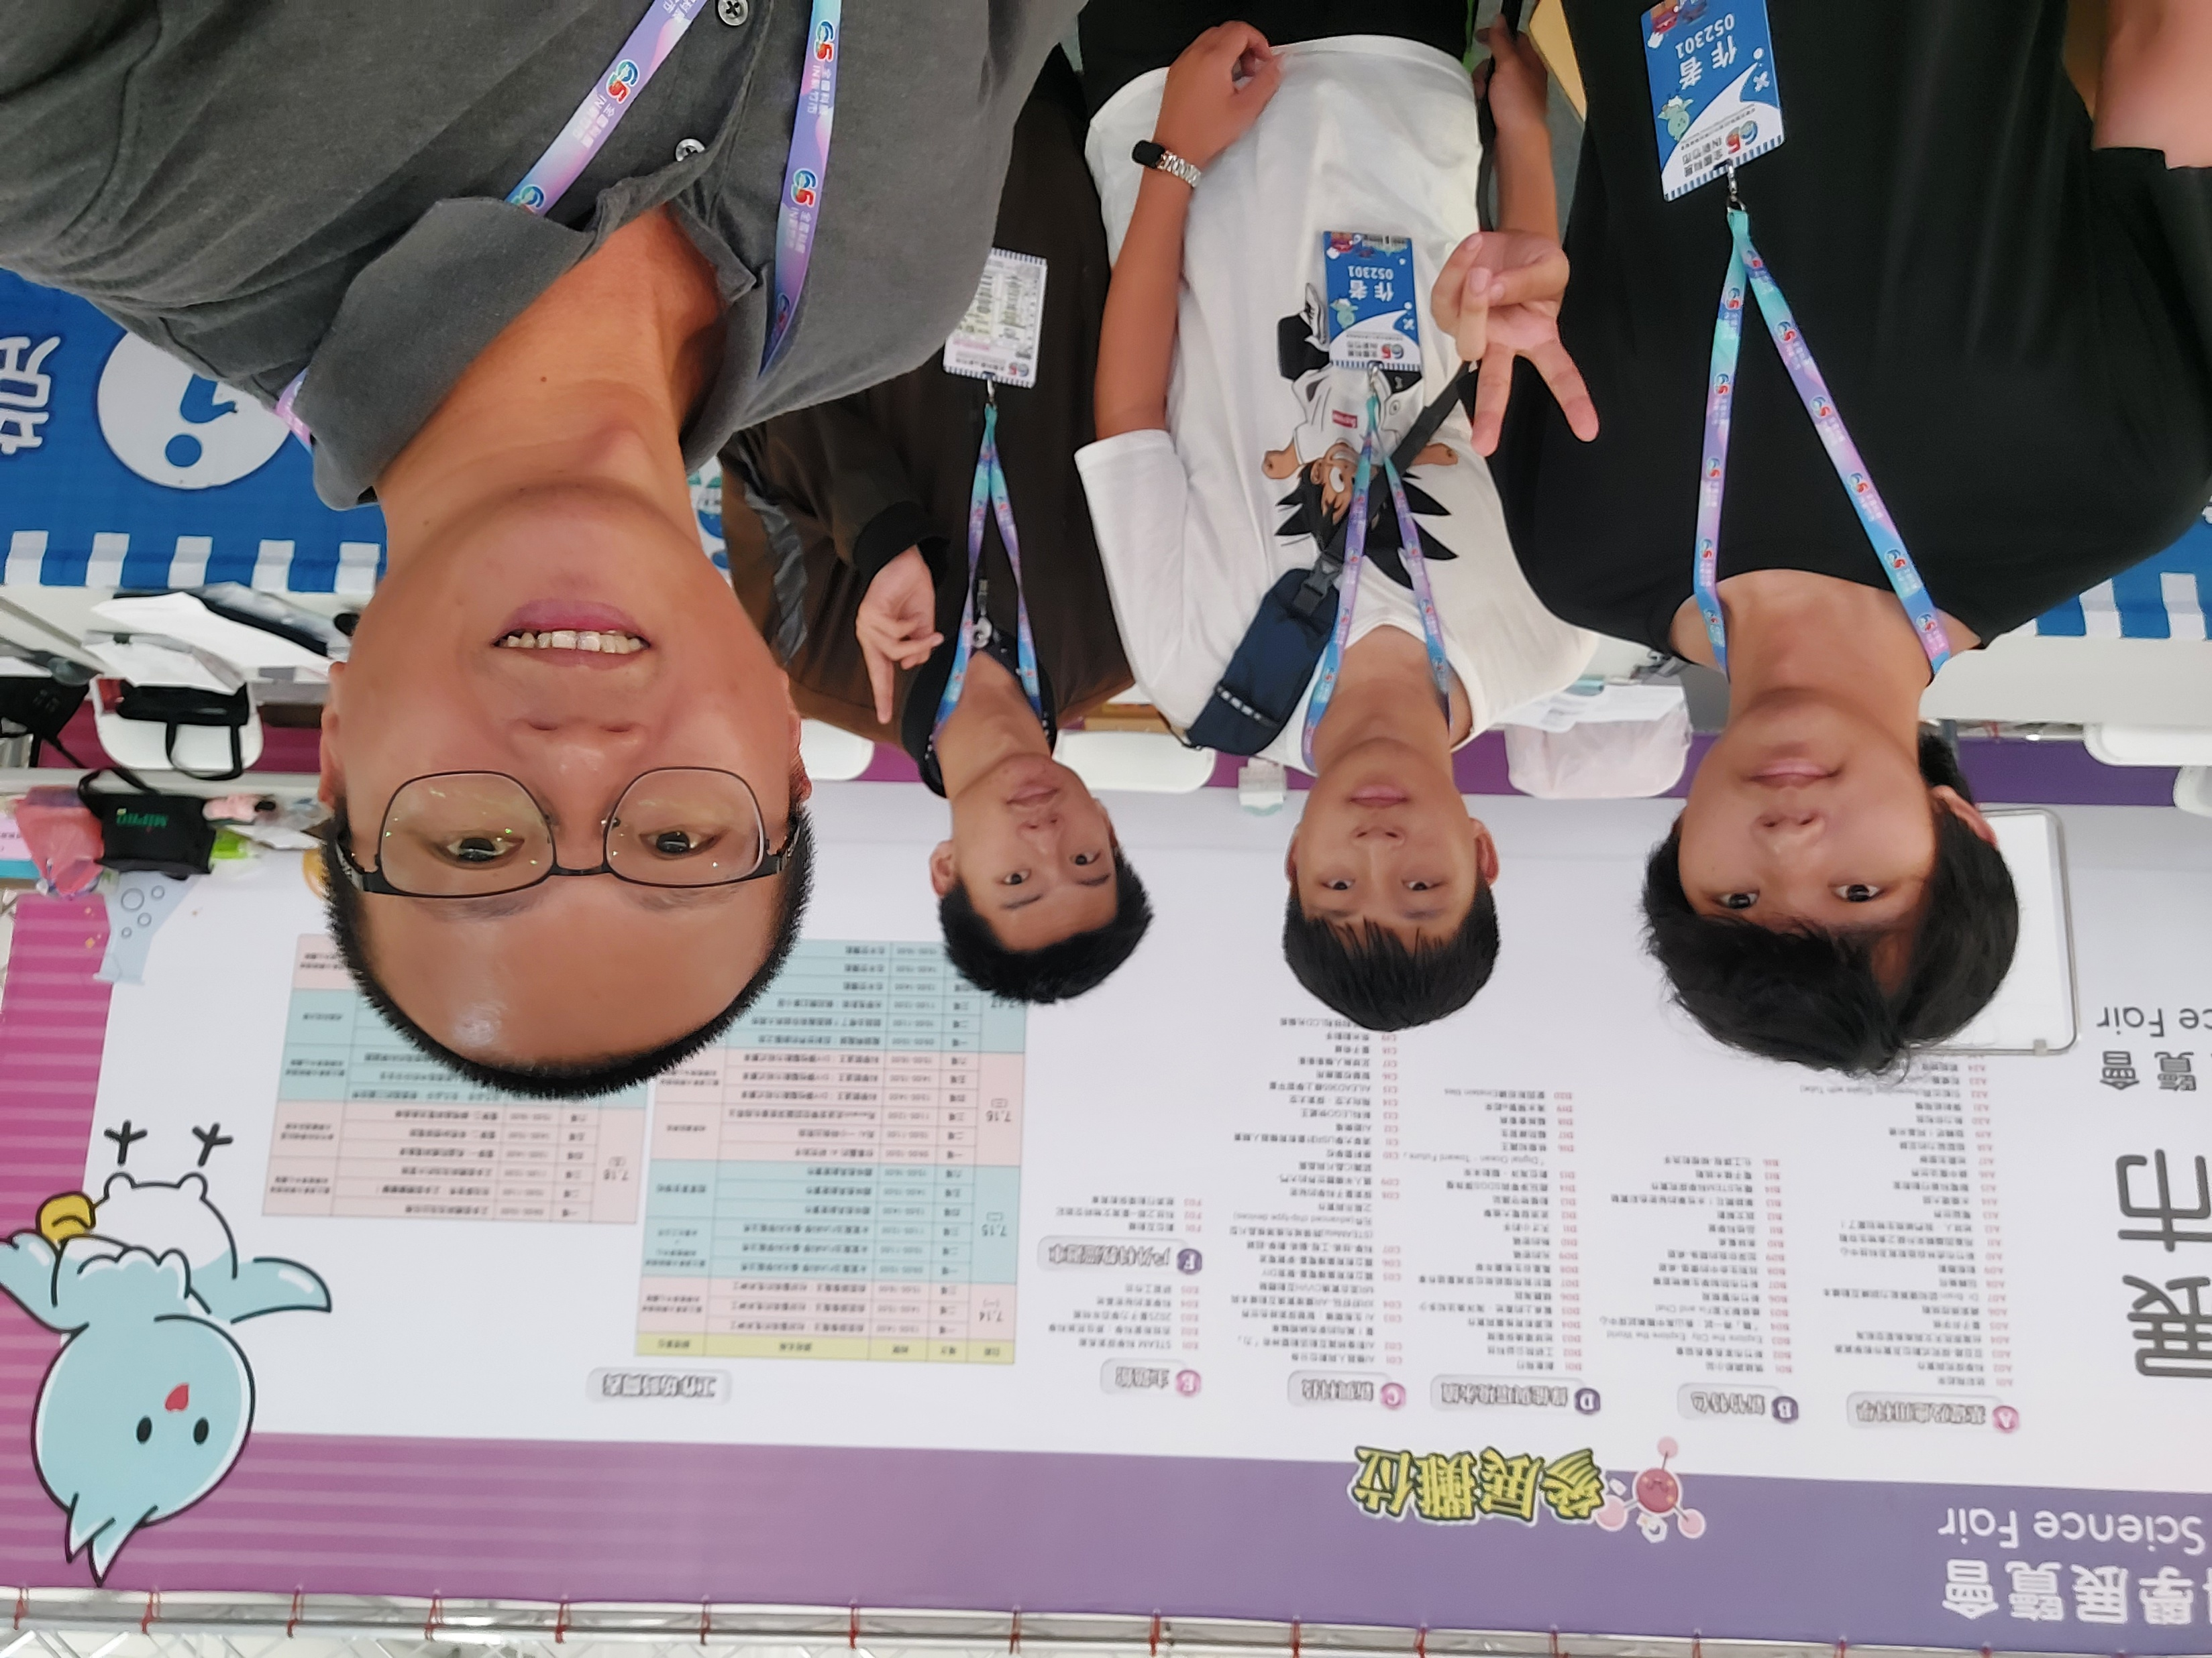
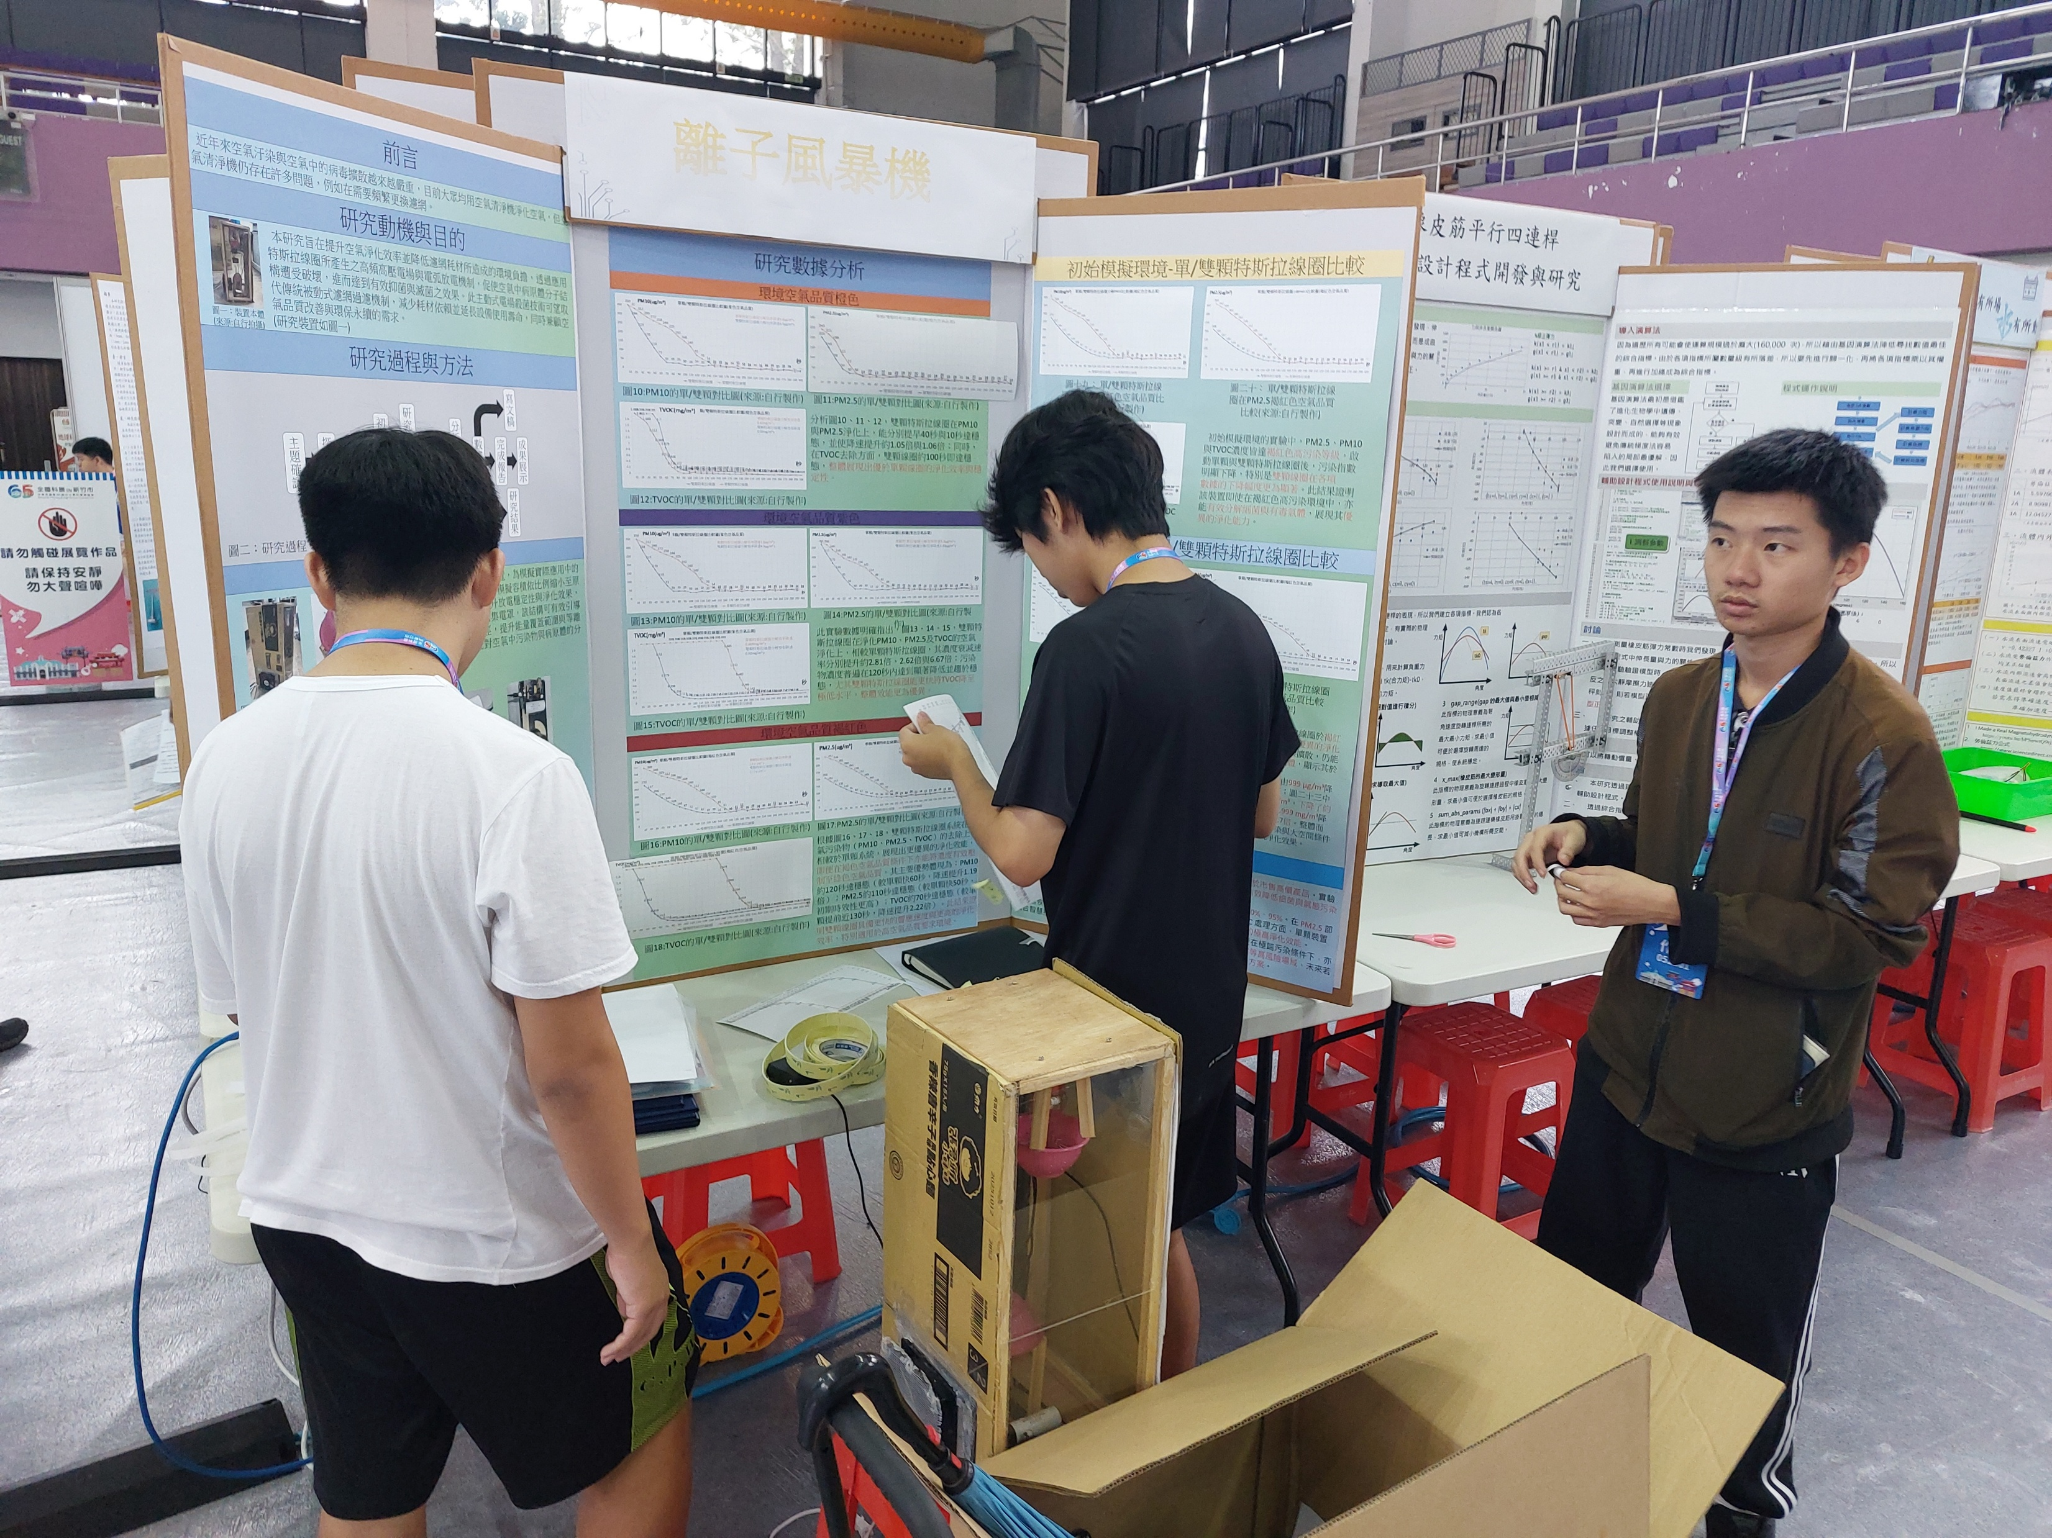
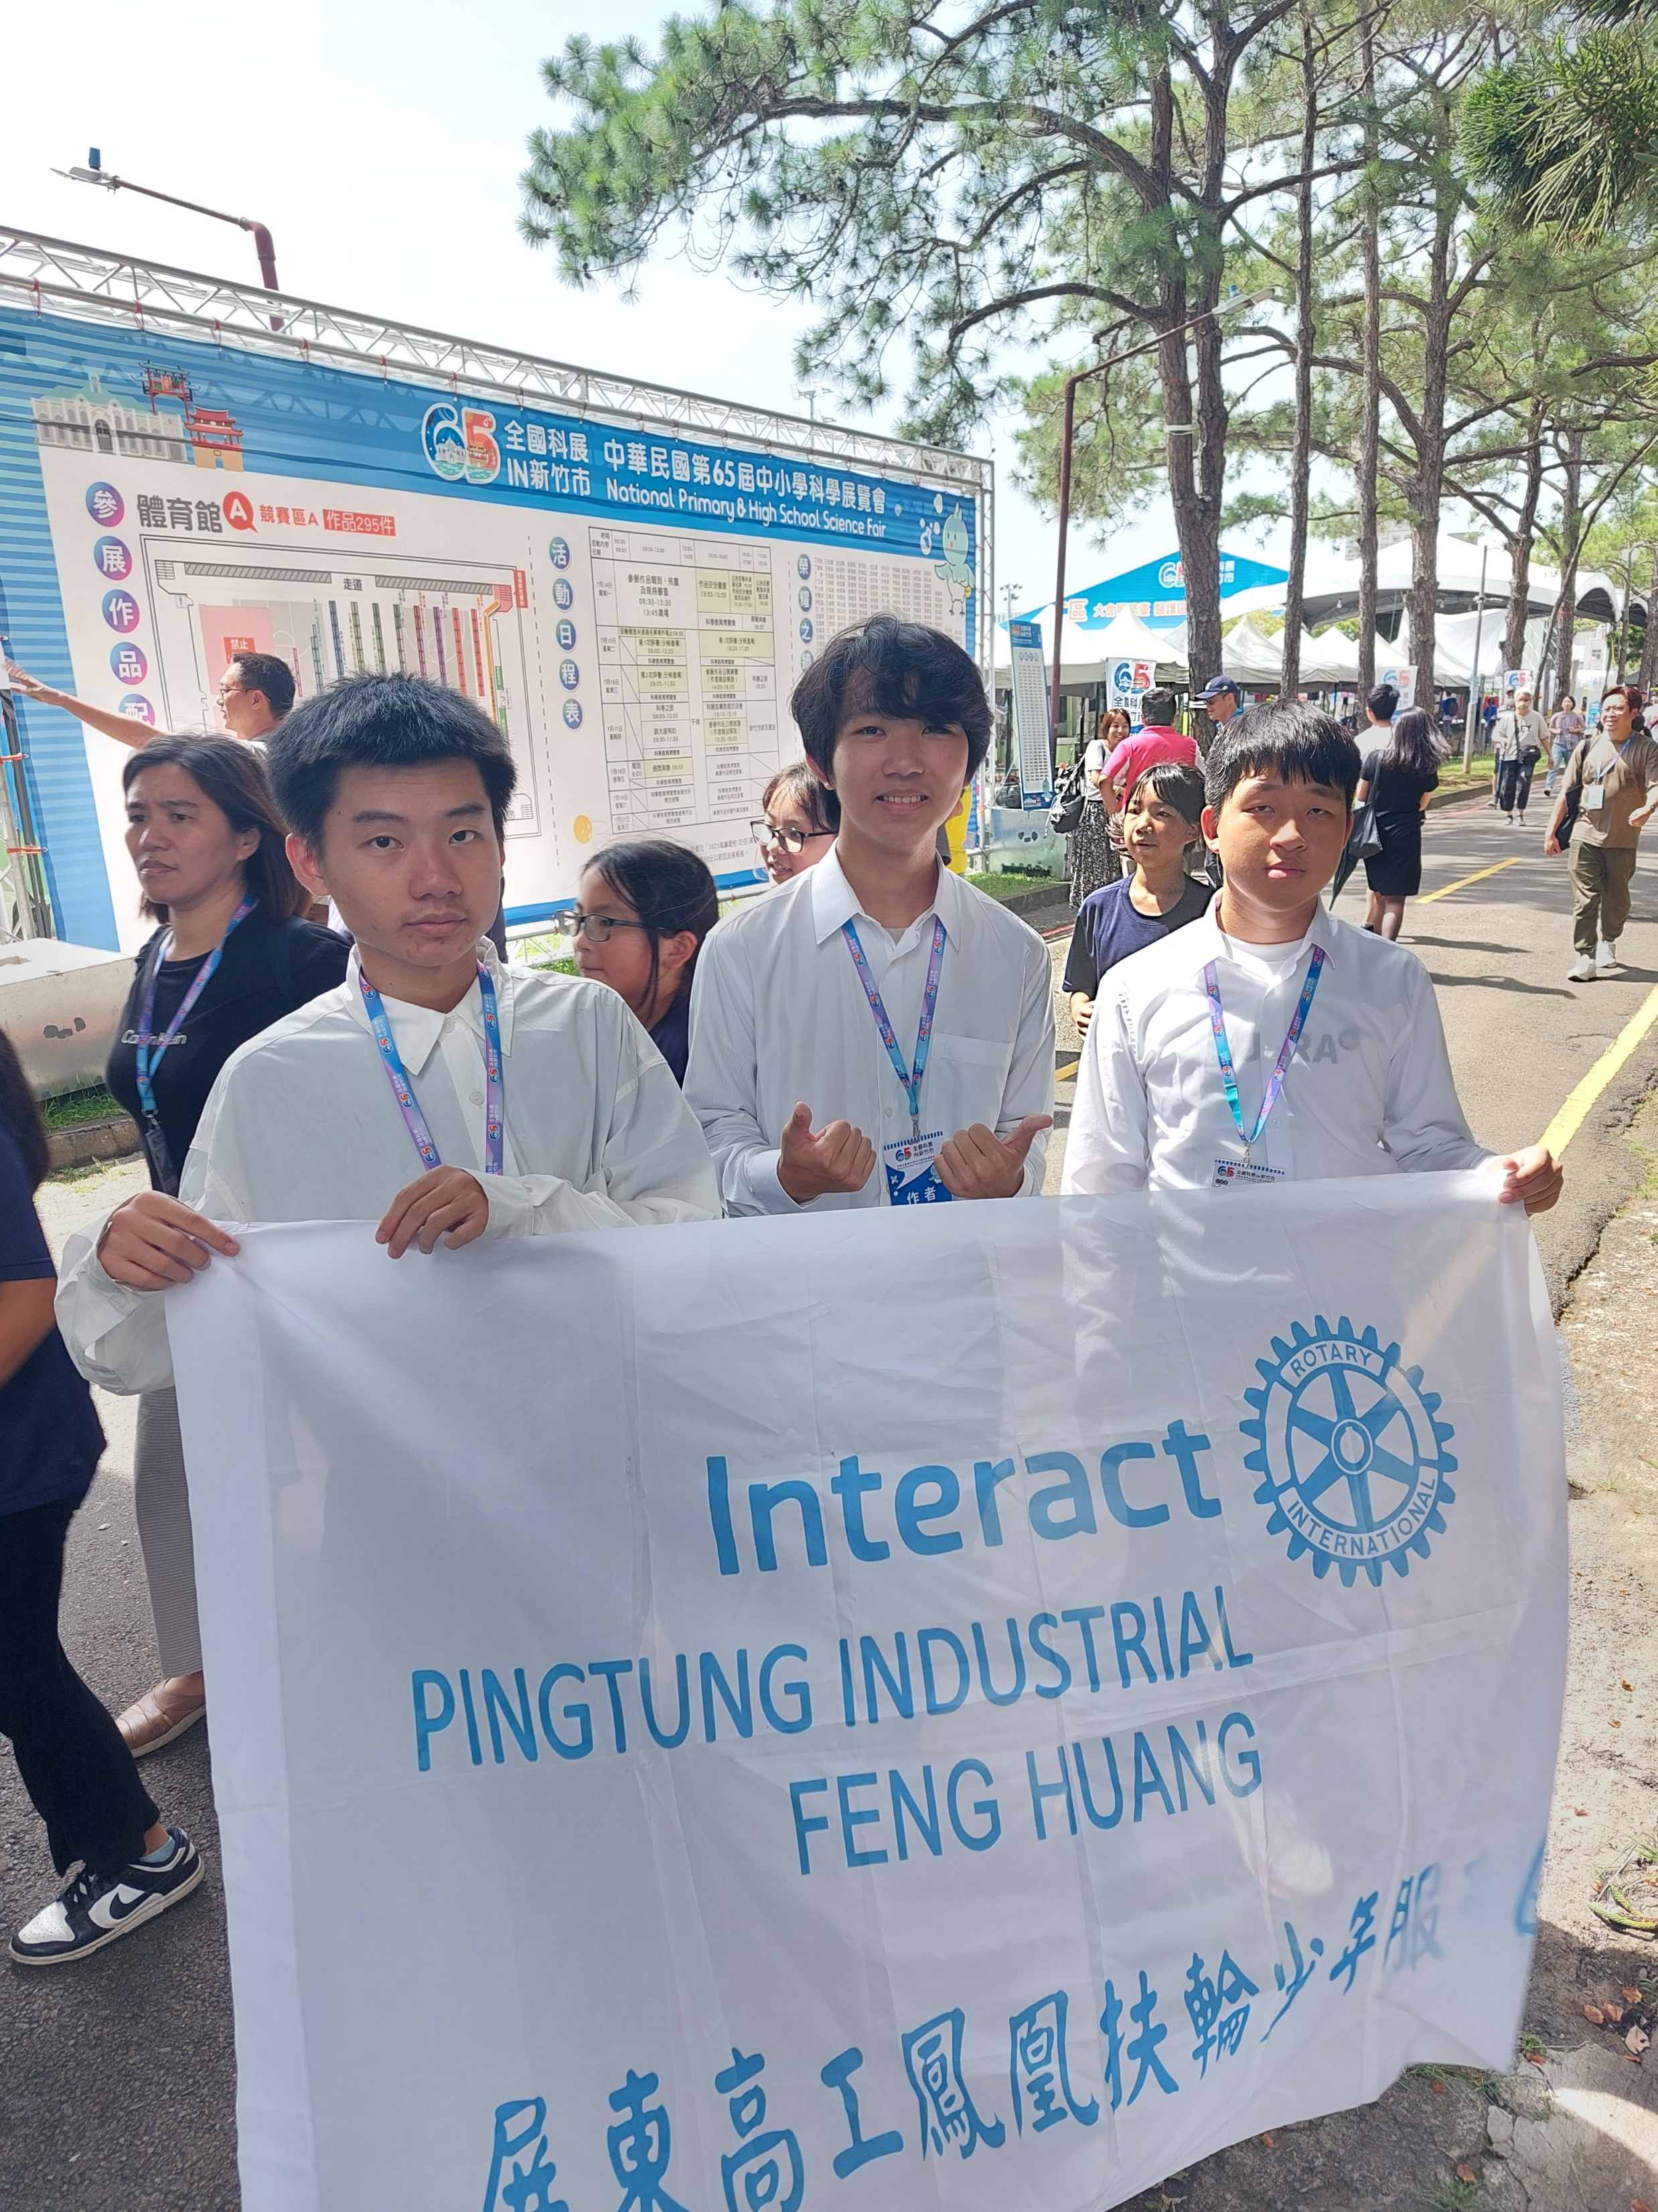
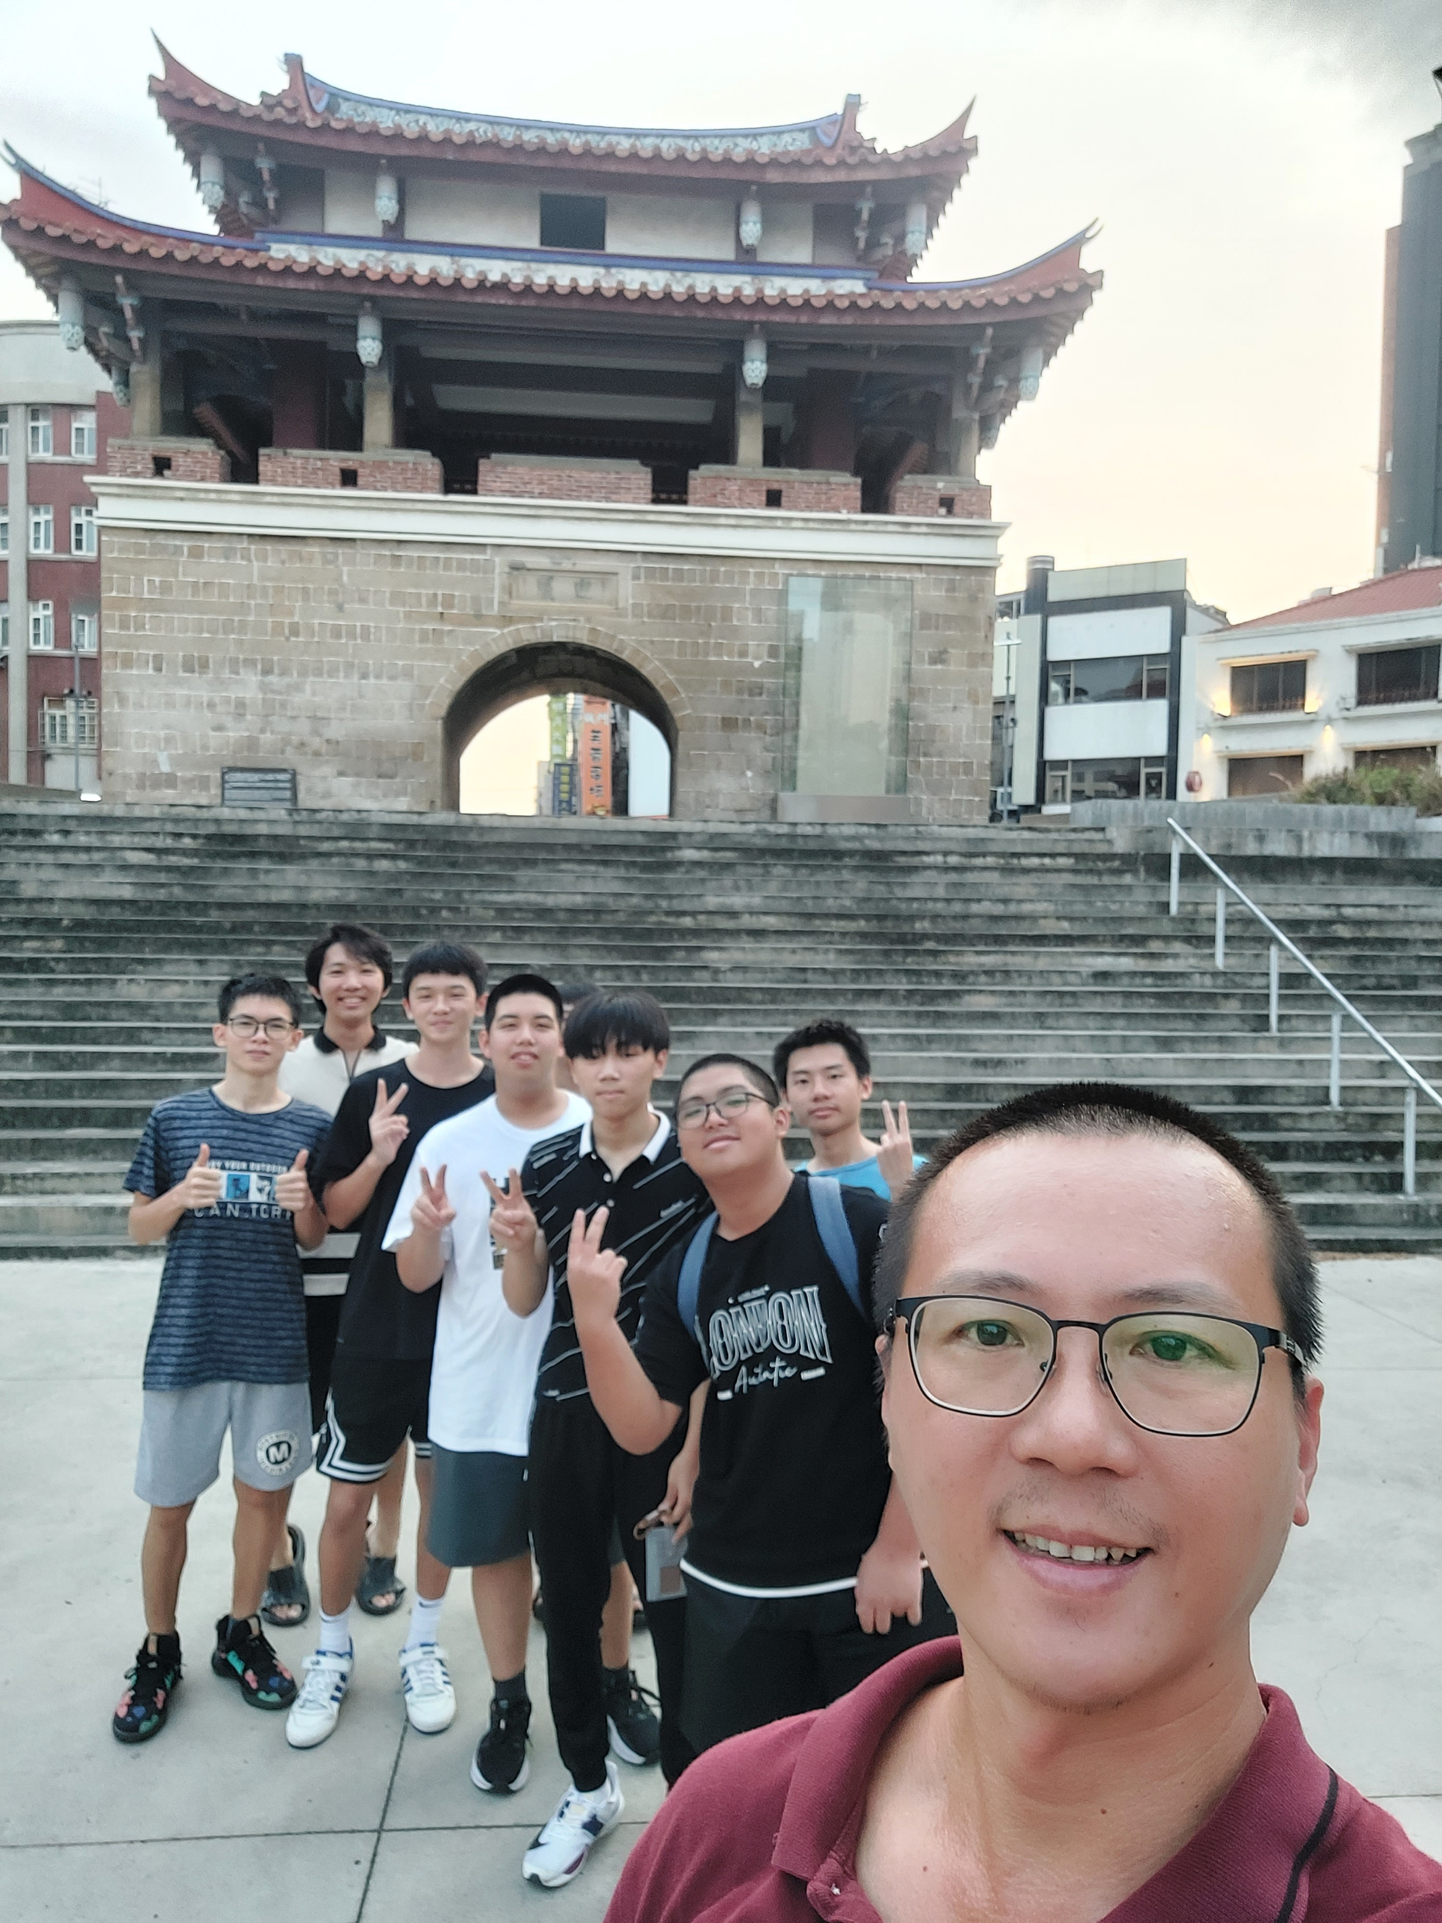
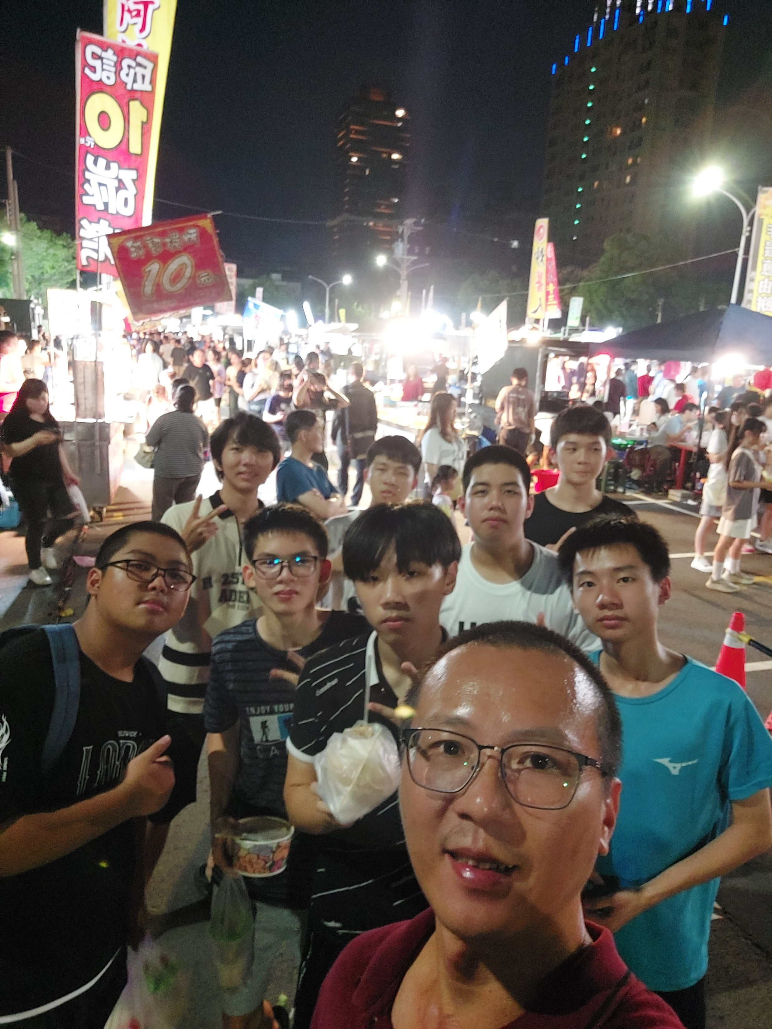

Slide 17
感謝各位來賓的聆聽

